Slide 1
قواعد التعلم عن بعد
نواتج التعلم
الالتزام بالوقت المحدد للحصة
التزام الهدوء وقت الشرح
كتم الصوت
اتباع تعليمات المعلم
المشاركة الفعالة

Slide 2
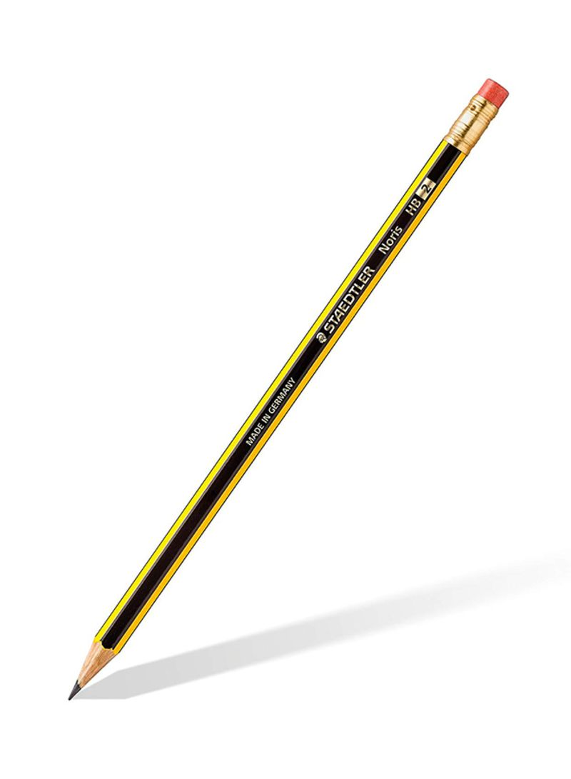
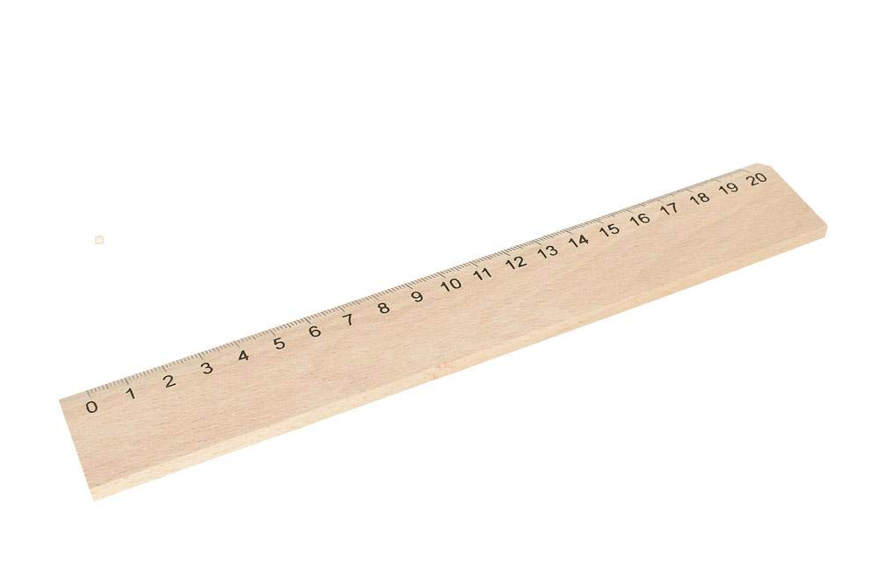
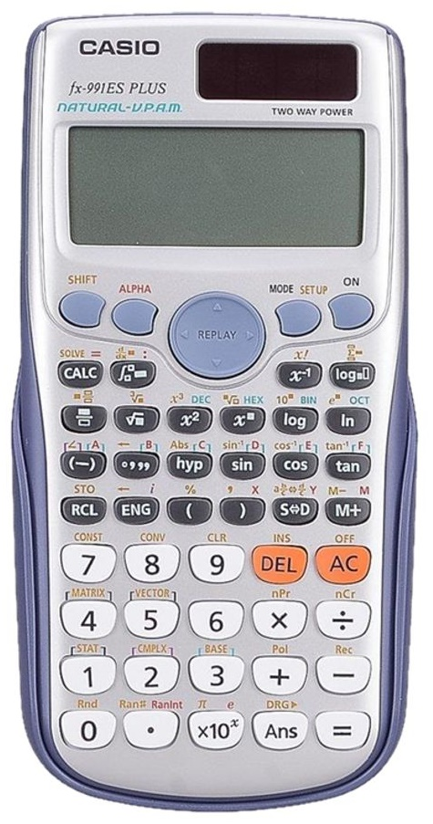
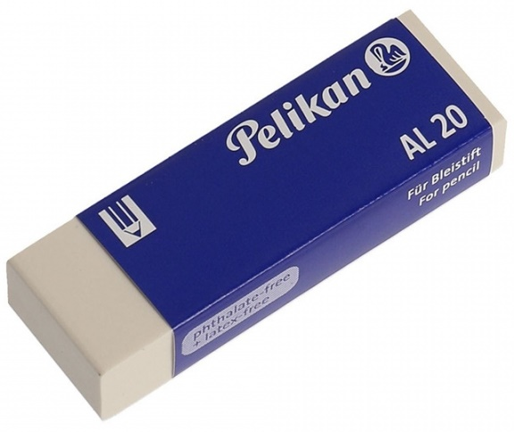
تأكد من وجود جميع احتياجاتك بجانبك ☺
تأكد من الدخول إلى بوابة التعلم الذكي☺

Slide 3
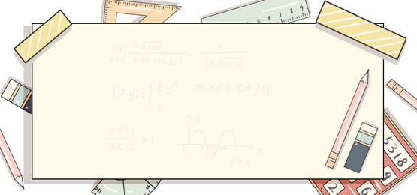
5 - 4
الجذور النونية

Slide 4
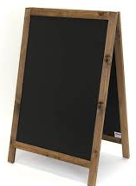
صفحة : 319
السابق – الحالي
الدرس 4-5 الجذور النونية
الوحدة الخامسة : الدوال والعلاقات العكسية و الجذرية
الصف : الصف الحادي عشر عام
السابق :
نواتج التعلم :
تحويل الجذور لأبسط صورة .
استخدام حاسبة لتقريب الجذور.
لقد أجريت عمليات حسابية على دالة الجذر التربيعي .

Slide 5
صفحة : 319
السابق – مراجعة التعلم السابق
الدرس 4-5 الجذور النونية
الوحدة الخامسة : الدوال والعلاقات العكسية و الجذرية
الصف : الصف الحادي عشر عام
https://www.liveworksheets.com/ky1398582yo
السابق :
لقد أجريت عمليات حسابية على دالة الجذر التربيعي .

Slide 6
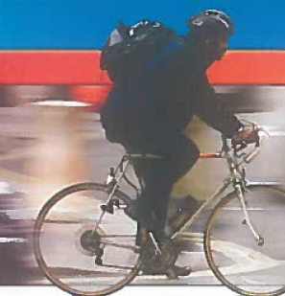
صفحة : 319
فقرة لماذا ؟
الدرس 4-5 الجذور النونية
الوحدة الخامسة : الدوال والعلاقات العكسية و الجذرية
الصف : الصف الحادي عشر عام
وفقاً لدراسة عالمية حول الوقاية من الإصابات .فإن عدد التصادمات بين الدرجات والسيارات قد ازداد مع زيادة عدد الدراجات في كل تقاطع ، يمكن التعبير عن هذه العلاقة باستخدام المعادلة $c=\sqrt[5]{b^{2}}$ ، حيث b هو عدد الدراجات و c عدد التصادمات.

Slide 7
صفحة : 319
مفهوم القوى الأسية
الدرس 4-5 الجذور النونية
الوحدة الخامسة : الدوال والعلاقات العكسية و الجذرية
الصف : الصف الحادي عشر عام

Slide 8
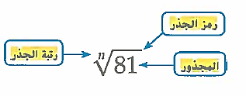
صفحة : 319
المفهوم الأساسي
الدرس 4-5 الجذور النونية
الوحدة الخامسة : الدوال والعلاقات العكسية و الجذرية
الصف : الصف الحادي عشر عام

Slide 9
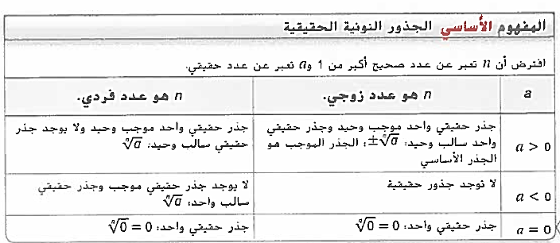
صفحة : 320
المفهوم الأساسي
الدرس 4-5 الجذور النونية
الوحدة الخامسة : الدوال والعلاقات العكسية و الجذرية
الصف : الصف الحادي عشر عام

Slide 10
صفحة : 320
ناتج التعلم :إيجاد الجذور
الدرس 4-5 الجذور النونية
الوحدة الخامسة : الدوال والعلاقات العكسية و الجذرية
الصف : الصف الحادي عشر عام
حول لأبسط صورة
مثال 1:
a) $∓ \sqrt{16y^{4}}$
b) $− \sqrt{{(x^{2}−6)}^{8}}$
$=∓ \sqrt{{(4y^{2})}^{2}}$
$∓ \sqrt{16y^{4}}$
$$− \sqrt{{(x^{2}−6)}^{8}}$$
$$=− \sqrt{{({(x^{2}−6)}^{4})}^{2}}$$
$=∓4y^{2}$
$$=−{({(x}^{2}−6)}^{4}$$
c) $\sqrt[5]{243a^{20}b^{25}}$
$$=\sqrt[5]{(3{a^{4}b^{5})}^{5}}$$
$$\sqrt[5]{243a^{20}b^{25}}$$
$$={3a}^{4}b^{5}$$

Slide 11
صفحة : 320
ناتج التعلم : إيجاد الجذور
الدرس 4-5 الجذور النونية
الوحدة الخامسة : الدوال والعلاقات العكسية و الجذرية
الصف : الصف الحادي عشر عام
حول لأبسط صورة
تمرين موجه 1:
1A) $∓ \sqrt{36x^{10}}$
1B) $− \sqrt{{(y+7)}^{16}}$
$$− \sqrt{{(y+7)}^{16}}$$
$∓ \sqrt{36x^{10}}$
$=∓ \sqrt{{(6x^{5})}^{2}}$
$=$ $− \sqrt{{{((y+7)}^{8})}^{2}}$
$=∓6x^{5}$
$=$ $−{(y+7)}^{8}$
1) $∓ \sqrt{100y^{8}}$
2) $− \sqrt{49u^{8}v^{12}}$
حول لأبسط صورة
ص 321
$$∓ \sqrt{100y^{8}}$$
$− \sqrt{49u^{8}v^{12}}$
$$=−\sqrt{(7{u^{4}v^{6})}^{2}}$$
$$=∓ \sqrt{{(10y^{4})}^{2}}$$
$$=−7u^{4}v^{6}$$
$=∓10y^{4}$
https://www.liveworksheets.com/du1378428so

Slide 12
صفحة : 323
ناتج التعلم : استخدام مهارات التفكير العليا
الدرس 4-5 الجذور النونية
الوحدة الخامسة : الدوال والعلاقات العكسية و الجذرية
الصف : الصف الحادي عشر عام
التقويم
https://www.liveworksheets.com/ds1342030le

Slide 13
صفحة : 320
ناتج التعلم :التبسيط باستخدام القيمة المطلقة
الدرس 4-5 الجذور النونية
الوحدة الخامسة : الدوال والعلاقات العكسية و الجذرية
الصف : الصف الحادي عشر عام
حول لأبسط صورة
مثال 2:
a) $\sqrt[4]{y^{4}}$
b) $\sqrt[6]{{64(x^{2}−3)}^{18}}$
$$\sqrt[4]{y^{4}}$$
$$=\left|y\right|$$
$$\sqrt[6]{{64(x^{2}−3)}^{18}}$$
$$=\sqrt[6]{{2^{6} ({x^{2}−3)}^{3})}^{6}}$$
$$=\sqrt[6]{{ ({{2(x}^{2}−3)}^{3})}^{6}}$$
$$=\left|{{2(x}^{2}−3)}^{3}\right|$$

Slide 14
صفحة : 320
ناتج التعلم :التبسيط باستخدام القيمة المطلقة
الدرس 4-5 الجذور النونية
الوحدة الخامسة : الدوال والعلاقات العكسية و الجذرية
الصف : الصف الحادي عشر عام
حول لأبسط صورة
تمرين موجه 2:
2A) $\sqrt{36y^{6}}$
2B) $\sqrt[4]{{16(x−3)}^{12}}$
$$=\sqrt{6^{2}{{((y)}^{3})}^{2}}$$
$$\sqrt[4]{{16(x−3)}^{12}}$$
$$=\sqrt[4]{{2^{4} ({(x−3)}^{3})}^{4}}$$
$$\sqrt{36y^{6}}$$
$$=\sqrt{{{((6y)}^{3})}^{2}}$$
$$=\sqrt[4]{{ (2{(x−3)}^{3})}^{4}}$$
$$=\left|{(6y)}^{3}\right|$$
$$=\left|2{(x−3)}^{3}\right|$$
https://www.liveworksheets.com/tc1400367mq

Slide 15
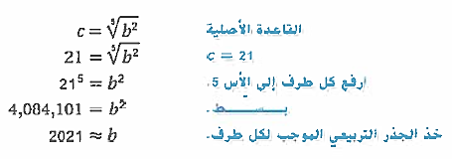
صفحة : 321
ناتج التعلم : تقريب الجذور بالآلة الحاسبة
الدرس 4-5 الجذور النونية
الوحدة الخامسة : الدوال والعلاقات العكسية و الجذرية
الصف : الصف الحادي عشر عام
وفقاً لدراسة عالمية حول الوقاية من الإصابات .فإن عدد التصادمات بين الدرجات والسيارات قد ازداد مع زيادة عدد الدراجات في كل تقاطع ، يمكن التعبير عن هذه العلاقة باستخدام المعادلة $c=\sqrt[5]{b^{2}}$ ، حيث b هو عدد الدراجات و c عدد التصادمات.
مثال 3:

Slide 16
صفحة : 321
ناتج التعلم : تقريب الجذور بالآلة الحاسبة
الدرس 4-5 الجذور النونية
الوحدة الخامسة : الدوال والعلاقات العكسية و الجذرية
الصف : الصف الحادي عشر عام
تمرين موجه 3:
$$S=\sqrt[3]{36πV^{2}}$$
$$S=\sqrt[3]{36π{(200)}^{2}}$$
$$S≈165.39 {cm}^{2}$$
$$S=\sqrt[3]{36πV^{2}}$$
$$V^{2}=\frac{{(214.5)}^{3}}{36π}$$
$${(214.5)}^{3}={(\sqrt[3]{36πV^{2}})}^{3}$$
برفع الطرفين للأس 3
$$V=\sqrt{\frac{{(214.5)}^{3}}{36π}}$$
بأخذ الجذر التربيعي للطرفين
$${(214.5)}^{3}=36πV^{2}$$
$$\frac{{(214.5)}^{3}}{36π}=\frac{36πV^{2}}{36π}$$
$$V=295.4 {cm}^{3}$$

Slide 17
صفحة : 325
ناتج التعلم : استخدام الحاسبة
الدرس 4-5 الجذور النونية
الوحدة الخامسة : الدوال والعلاقات العكسية و الجذرية
الصف : الصف الحادي عشر عام
التقويم
https://www.liveworksheets.com/zt1380488sf
https://quizizz.com/admin/quiz/5ff986ff034180001b04c594/

